Slide 1
3楼工具房管理要求

Slide 2
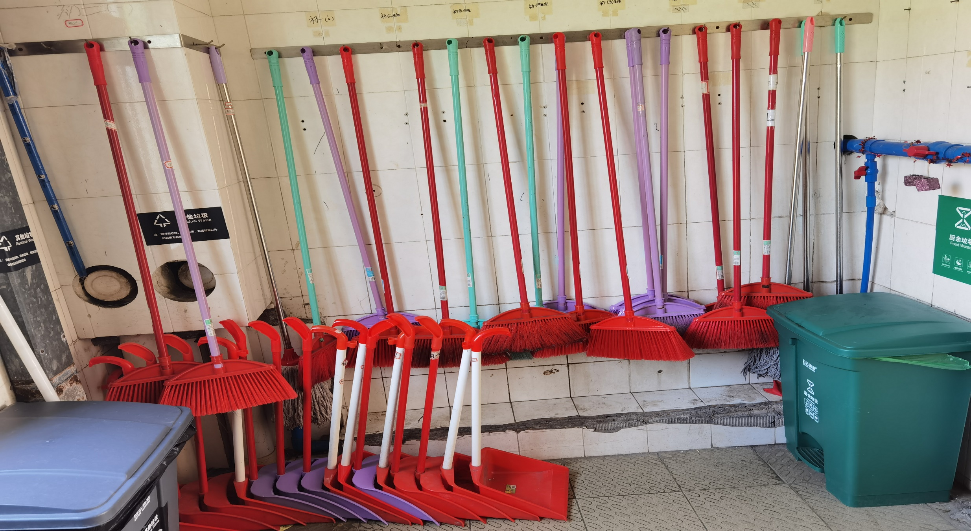
劳动工具：扫把+垃圾铲

Slide 3
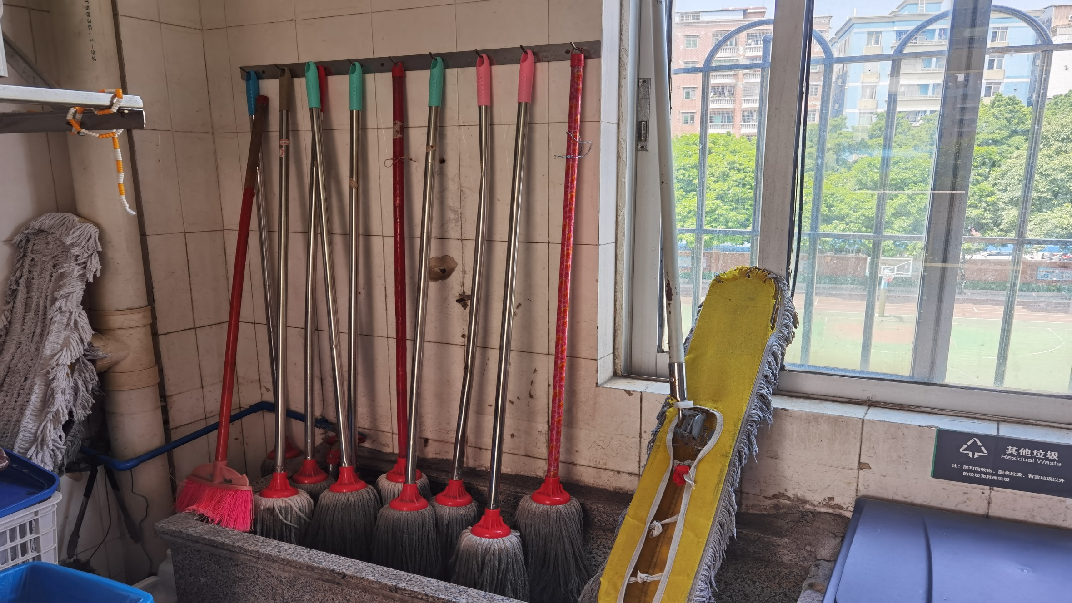
劳动工具：拖布

Slide 4
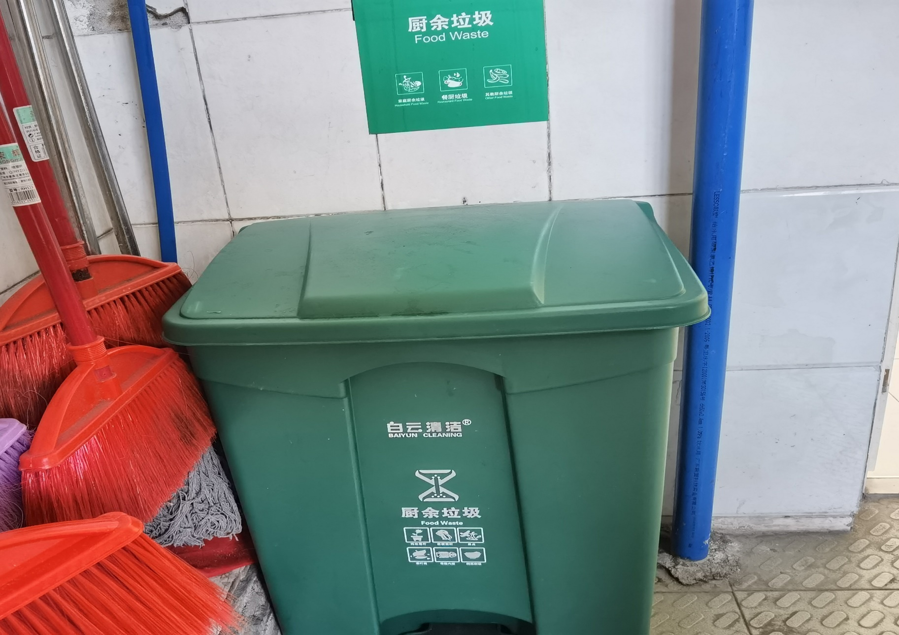
垃圾分类
绿豆糖水渣，茶叶等也请倒入厨余垃圾桶里！！！

Slide 5
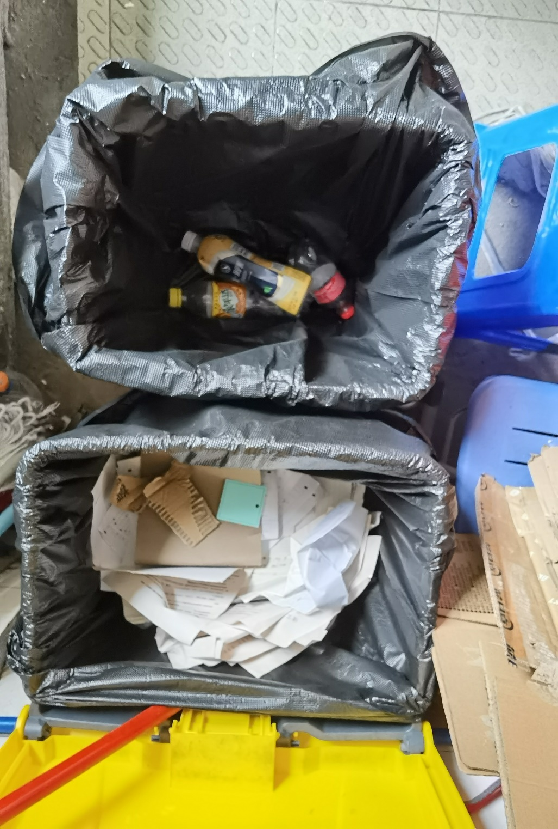
垃圾分类
纸张
请按要求分类投放！
塑料瓶

Slide 6
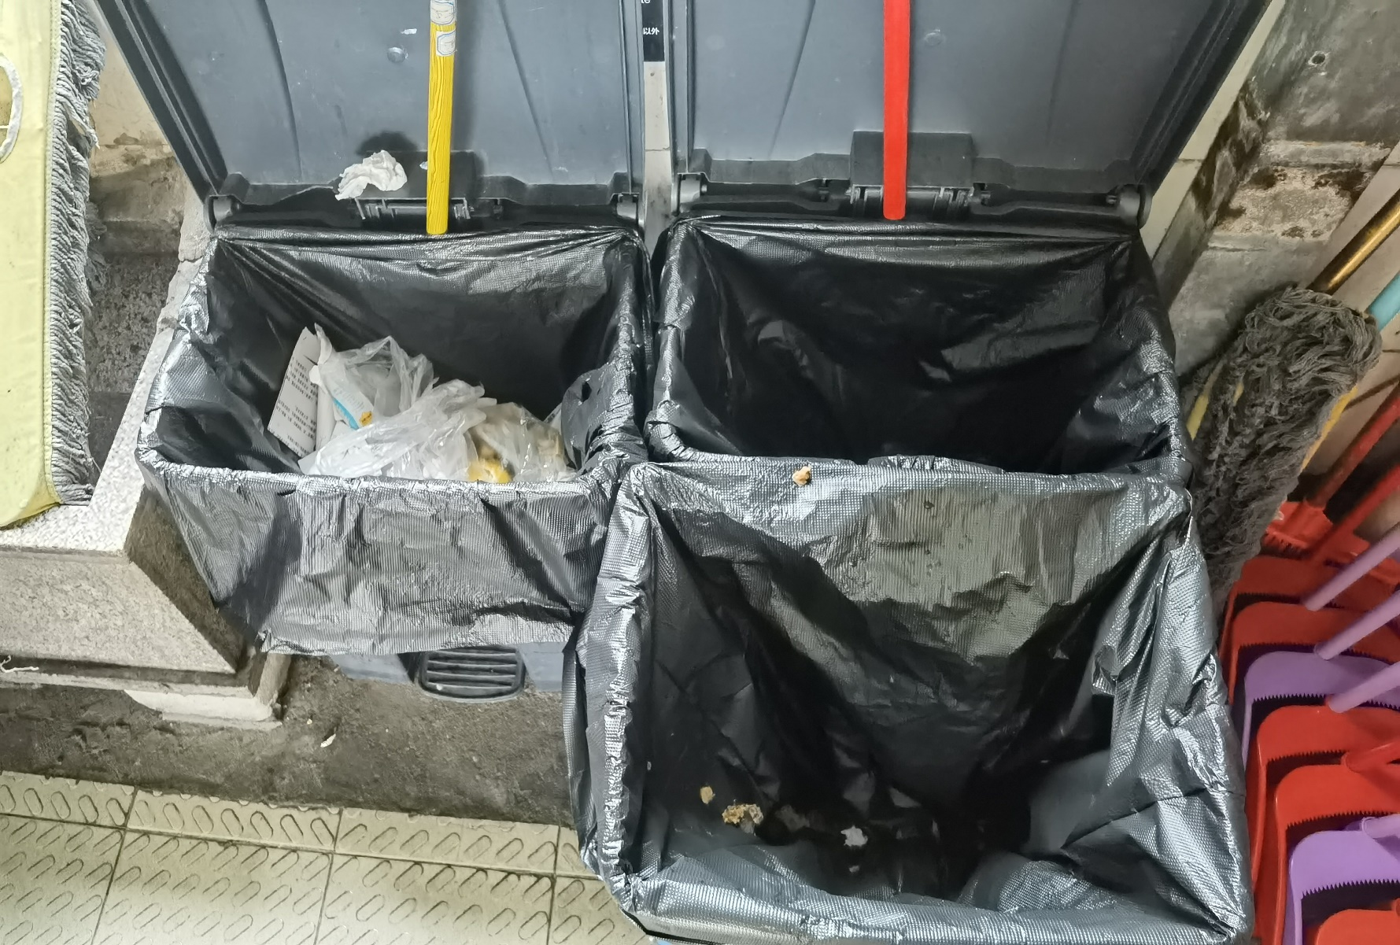
垃圾分类
其他垃圾
用过的纸巾属于其他垃圾！！！！

Slide 7
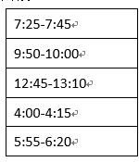
工具房管理
时间：上学日五个时间段：
总要求：分类投放、整齐干净
形式：按学生报名顺序排序，志愿时长将纳入i志愿系统，但请先在I志愿注册（详问团委冯嘉林老师）
内容：监督并指导同学做好垃圾分类以及摆放好卫生工具（注意礼貌）
12:45-13:10后将工具房和洗手池地板清洁干净

Slide 8
绝对不允许一大袋的垃圾不经过分类就扔到垃圾桶里！

